Slide 1

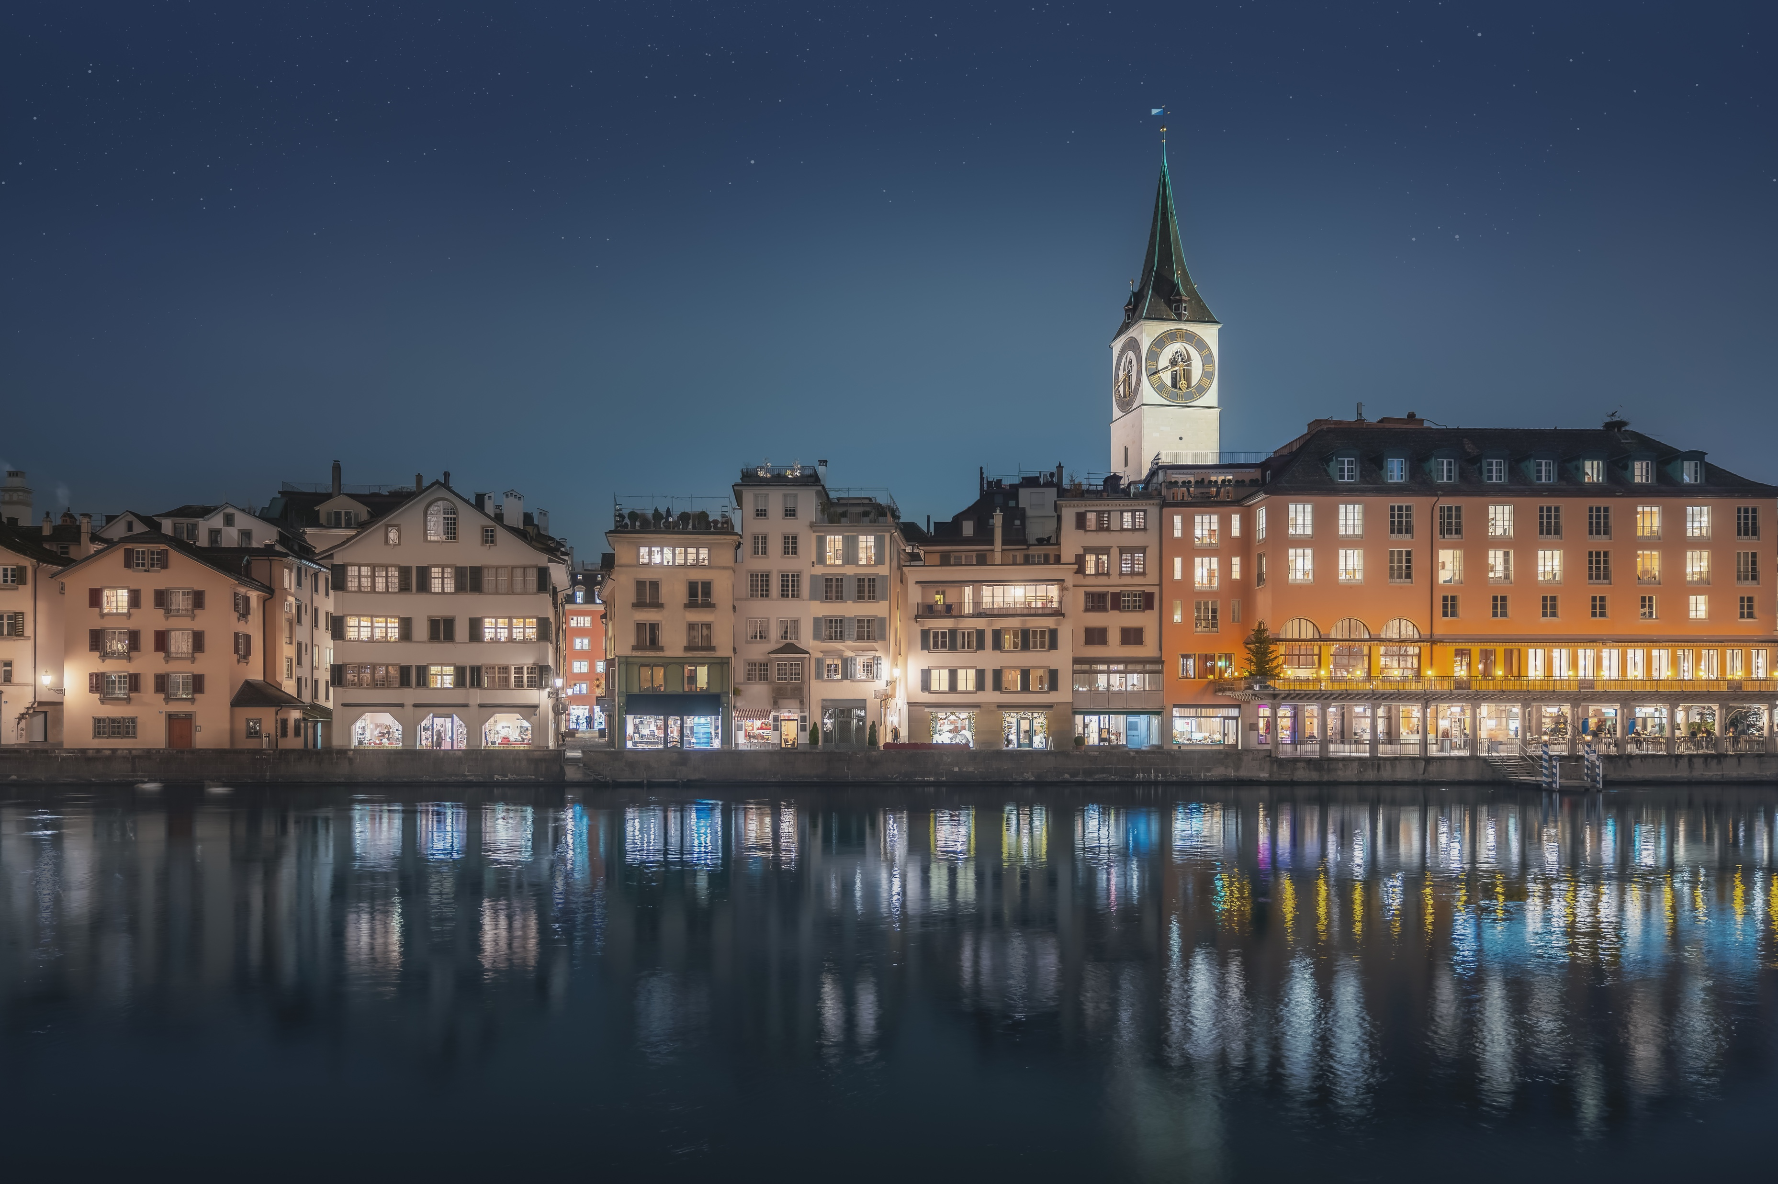


JCI CONGRESO
MUNDIAL
14 – 18 de noviembre 2023
ZÚRICH, SUIZA
#JCIWC2023

Slide 2


Slide 3
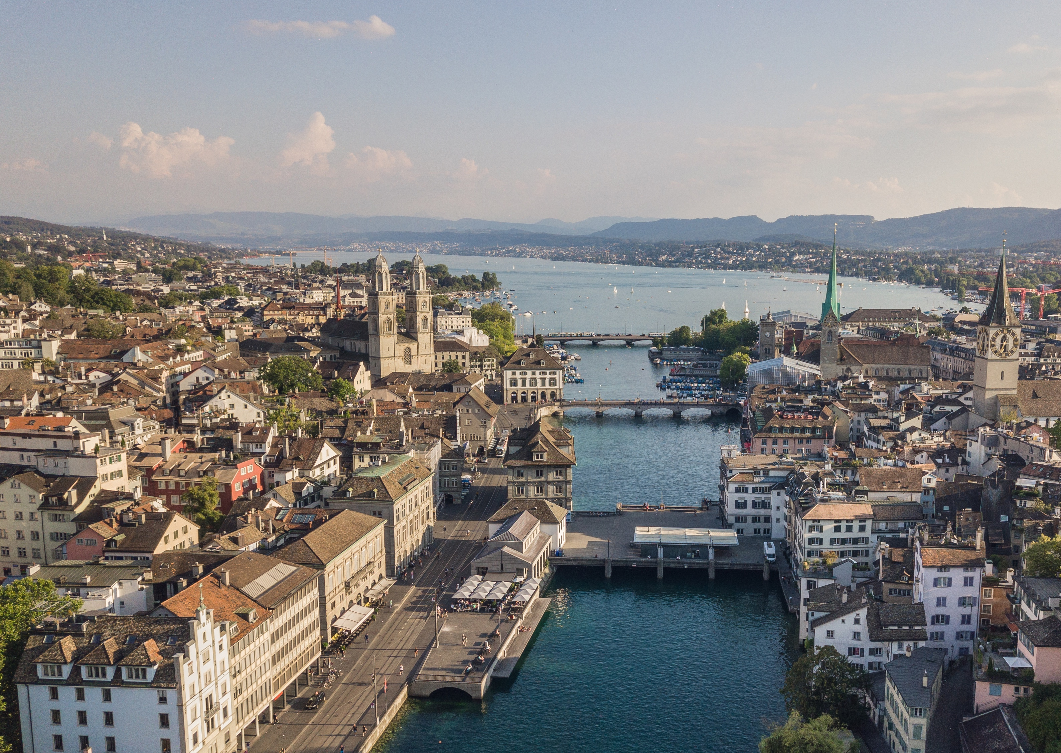


Bienvenido a Zúrich & Suiza
01

Slide 4
Zúrich - Hechos y cifras
Zúrich es la ciudad más grande de Suiza, con más de 428.700 habitantes. En la aglomeración de Zúrich viven 1,4 millones de personas.
Uno de cada once puestos de trabajo en Suiza se encuentra en la ciudad de Zúrich. El sector financiero proporciona aproximadamente el 16% de todo el empleo de la Ciudad. La economía creativa representa alrededor del 11%.
Comprar agua embotellada es una pérdida de dinero en Zúrich. Suiza es uno de los países con el agua potable más limpia! En Zúrich hay más de 1.200 fuentes de agua potable en casi todas las esquinas de la ciudad.
Zúrich es un punto clave para la investigación y el desarrollo. Google tiene su mayor oficina europea en el centro de Zúrich. Disney Research se encuentra a pocos minutos del centro de Zúrich.
Millones de personas llenan las calles de Zúrich de fiesta en el Street Parade, que se celebra todos los años un sábado de agosto y es el mayor desfile tecno de Europa.

Slide 5
Zúrich - ¿Cómo llegar? estas compañías aéreas le llevan a Zúrich
Aegean Airlines
Aer Lingus
Aeroflot
Air Baltic
Air Cairo
Air Canada
Air Europa
Air France
Air Malta
Air Montenegro
Air Serbia
Alitalia
Austrian Airlines
British Airways
Bulgaria Air
Cathay Pacific
Chair Airlines
Condor
Corendon Airlines
Croatia Airlines
Cyprus Airways
Delta Air Lines
EasyJet
Edelweiss
EL AL Israel Airlines
Emirates
Ehihad Airways
Eurowings
Finnair
Helvetic Airways
Iberia
Icelandair
KLM
Korean Air
LOT Polish Airline
Lufthansa
Oman Air
Pegasus
Qatar Airways
Royal Air Maroc
Royal Jordanian
SAS Scandinavian Airlines
Singapore Airlines
SunExpress
Air Portugal
Thai Airways
Thai Airways
Tunisair
Turkish Airlines
United Airlines
vueling

Slide 6

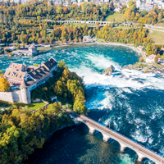
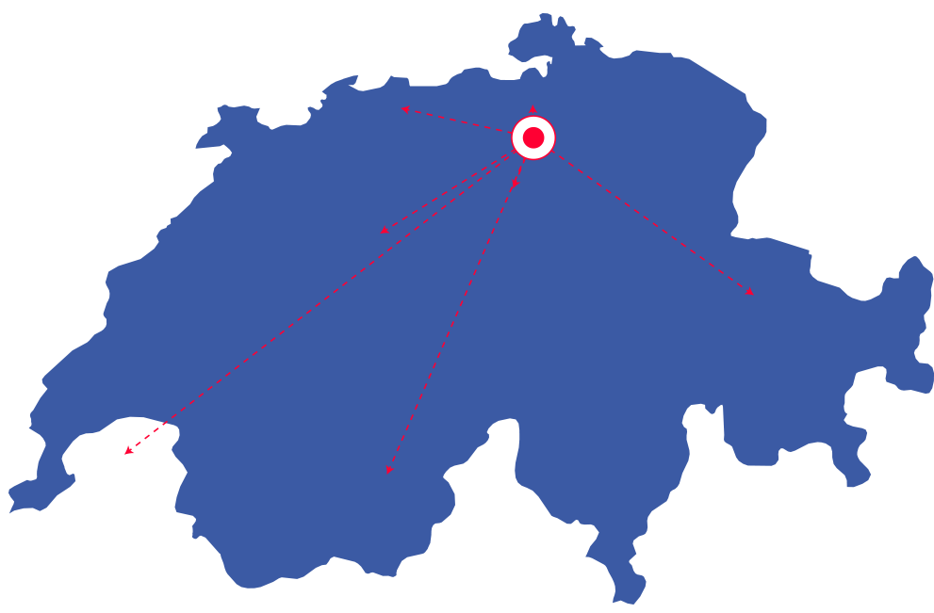
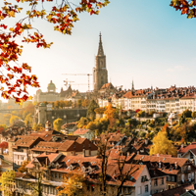
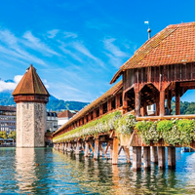
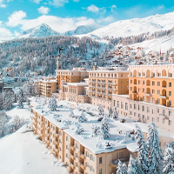
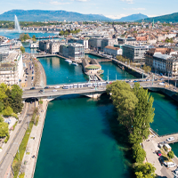
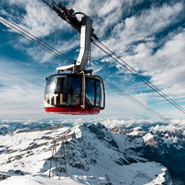
Hermosas atracciones cercanas
GERMANY
Rhine Falls
1.5h
Basel
1h
FRANCE
Lucerne
1h
Bern
1h
Titlis
2h
St. Moritz
3h
Geneva
3h
ITALY
Tiempos de viaje calculados con transporte público

Slide 7












Tenemos mucho que ofrecerles
Descubra nuevos lugares, organizaciones, empresas e inspírate en Suiza.
The Zoo
Waterfalls
Traditional
Farming
Cheese
Chocolate
The Alps
Pocket
Knives

Slide 8
Si hay falta de un VISADO
Solicitud de visado: Para algunos países se requiere visado. Más información en www.swiss-visa.ch
Sólo se pueden presentar por internet solicitudes de visado de corta duración (hasta 90 días, visado Schengen), como turista, visita o negocios. La solicitud de visado puede presentarse como muy pronto seis meses antes de entrar en el espacio Schengen.
¿Dónde solicitar un visado?
Dependiendo de su lugar de residencia, puede presentar su solicitud de visado: directamente en una representación de Suiza en el extranjero; rellenando la solicitud de visado en línea; en un proveedor externo de servicios de visado; en la representación de otro Estado Schengen (no es posible en todos los casos debido a la pandemia).
Si necesita una confirmación de su asistencia al congreso, póngase en contacto con nosotros directamente a través de visa@jci-wc23.ch

Slide 9
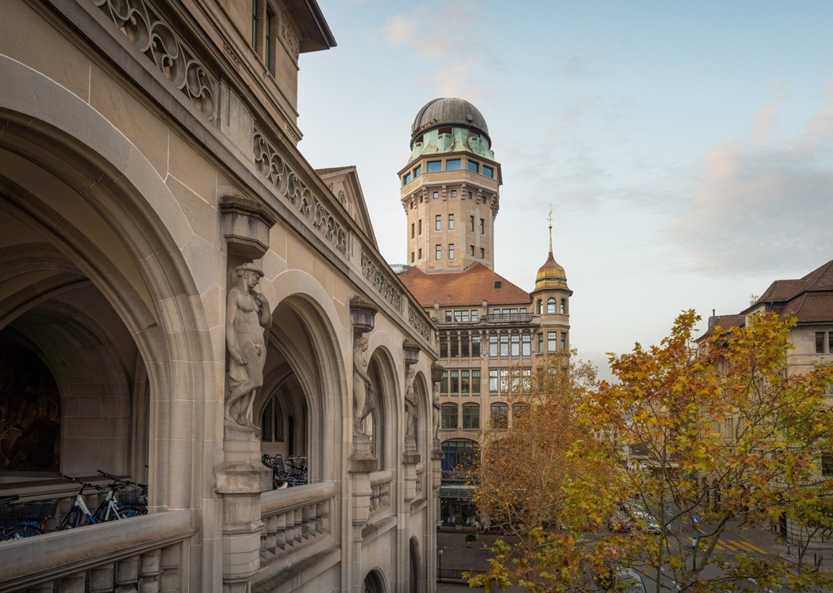
Palacio de Congresos
02

Slide 10
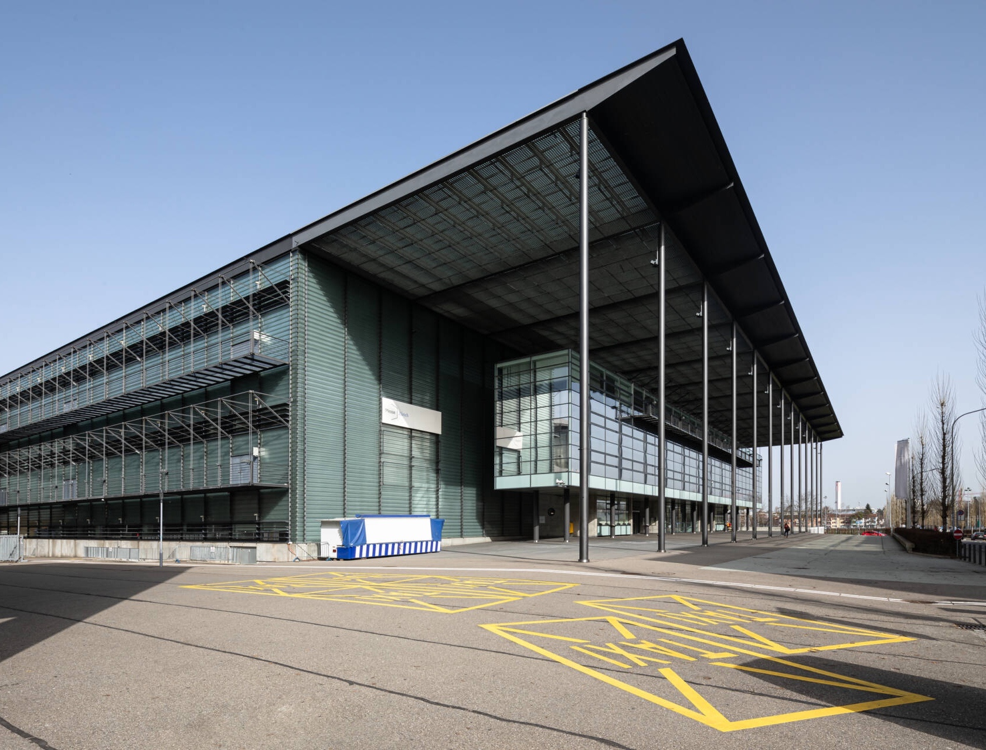
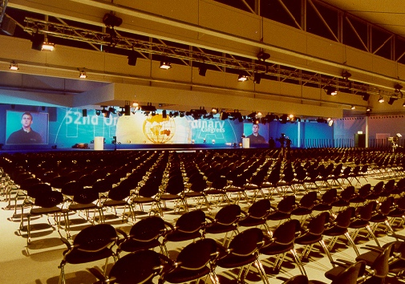
Palacio de Congresos Zúrich

Slide 11

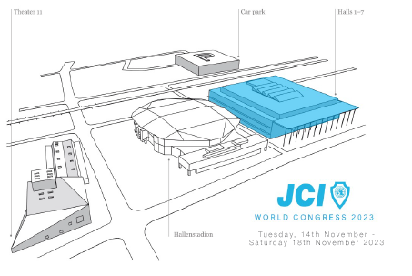
Palacio de Congresos Zúrich
Bien situado en transporte público y en coche
A 10 minutos a pie de la estación de tren Zurich Oerlikon
Parada de tranvía Messe/Hallenstadion
Bien situado en transporte público y en coche
Infraestructura moderna
  30'000 m² de superficie de exposición
  7 pabellones
  7 salas de conferencias
690.000 visitantes al año
280 eventos al año

Slide 12
Programa
03

Slide 13

Tema del Congreso
«Challenge the Present, create the Future»
Arte, cultura y educación
Investigación y tecnología
Economía verde, movilidad y transporte

Slide 14
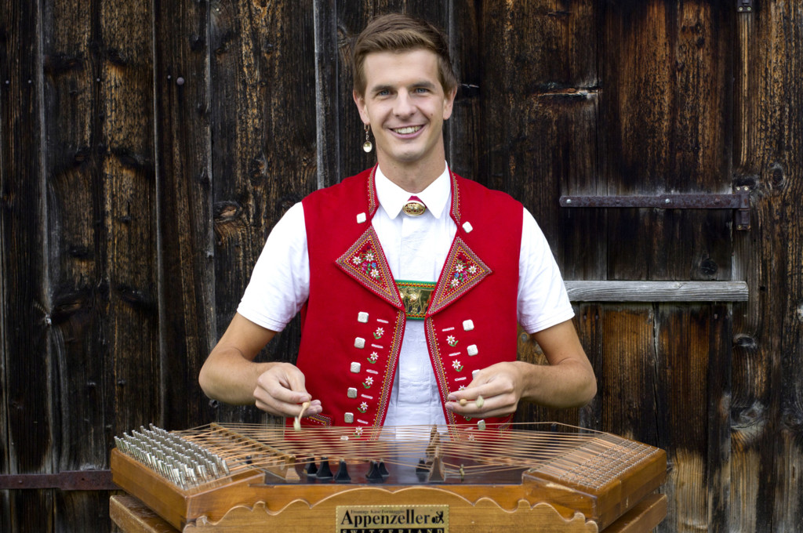
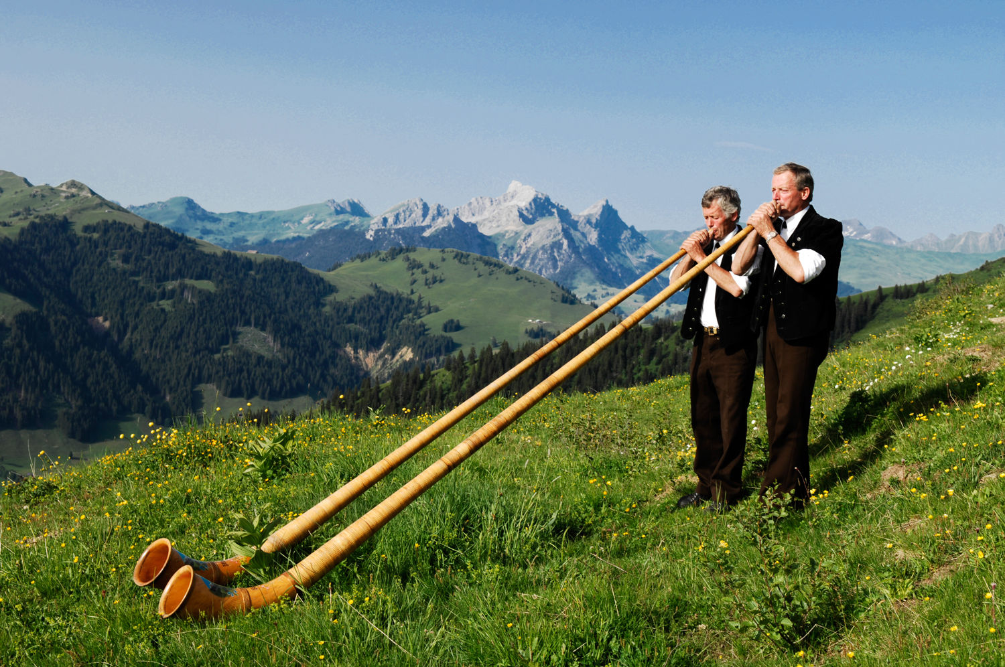
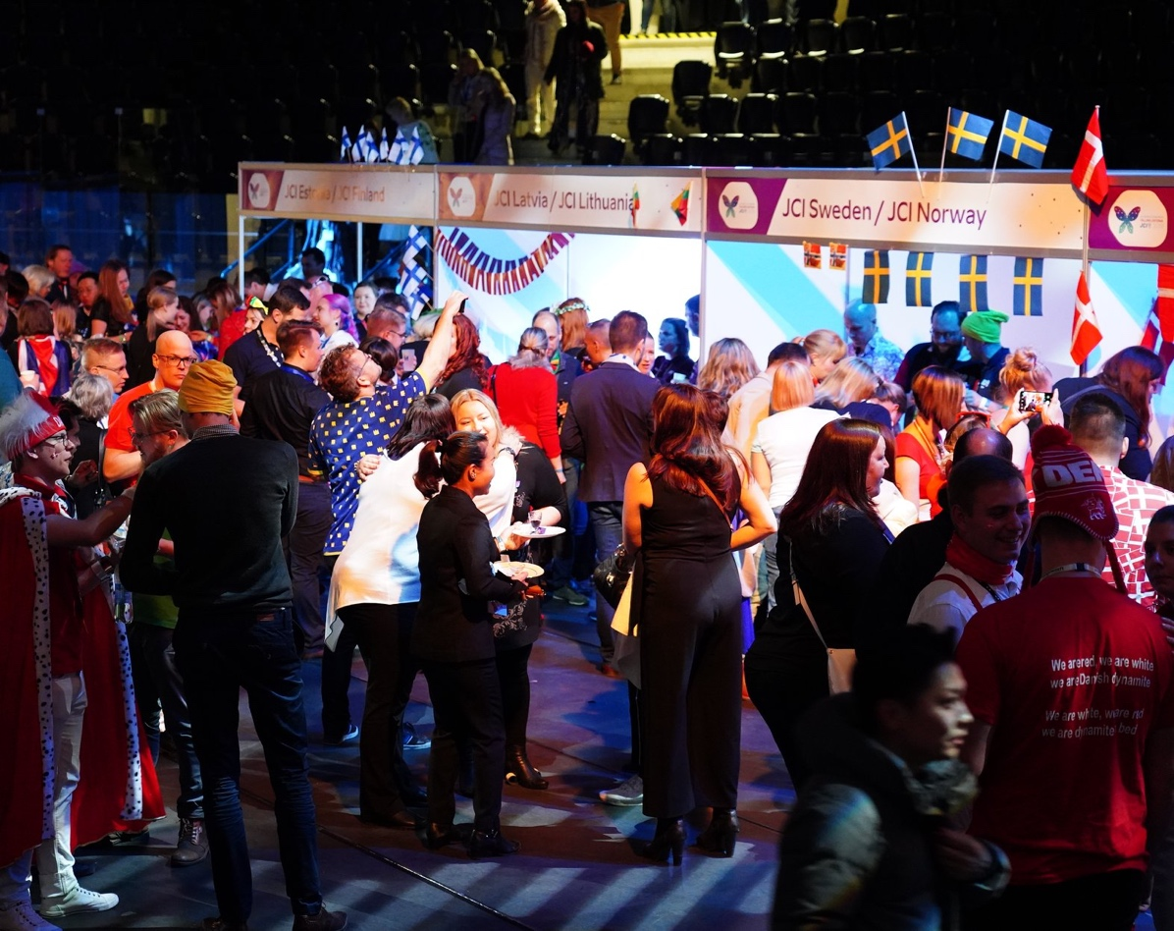
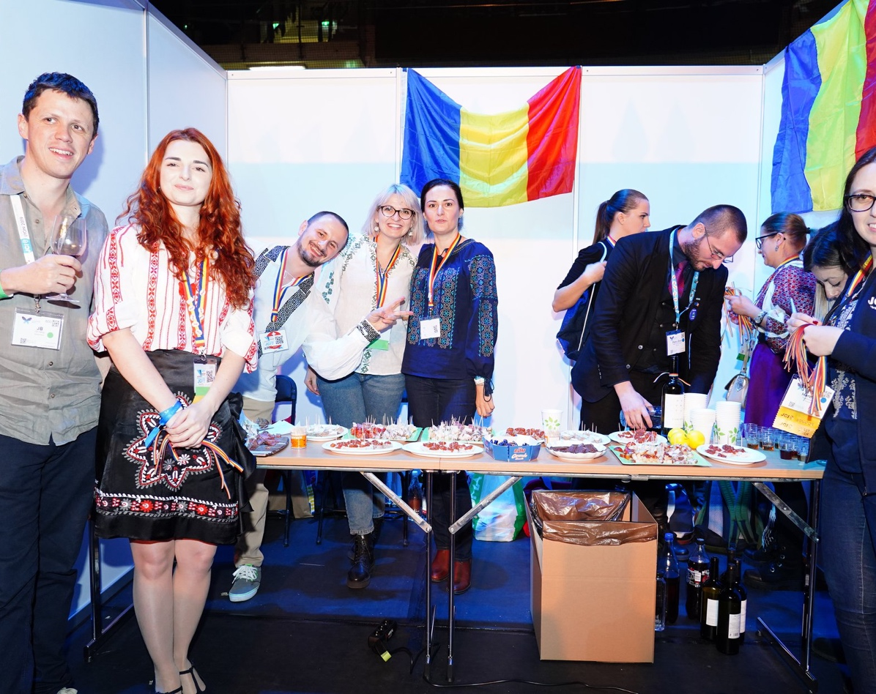

Lo más destacado del programa
Tue, Nov 14
Wed, Nov 15
Thu, Nov 16
Fri, Nov 17
Sat, Nov 15
Ceremonia de apertura y Noche Suiza con Nicola Senn y Alphorn, Fiesta con DJ Timo Tetriz
Noche Nacional
Noche Global Village
Noche Nacional
Noche de Gala con Luca Hänni

Slide 15

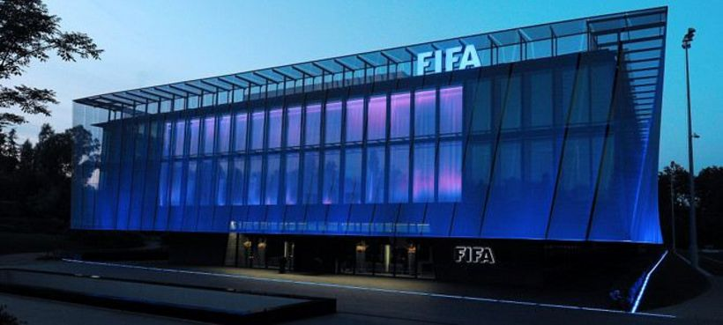
Programa de ocio
Confirmado
En progreso
Visitas diarias a la ciudad (EN/JP)
Visitas diarias a cervecerías
Visitas diarias al "Landesmuseum" incl. Iluminarium
Visitas diarias al Chocolate (L&S)
GinLab diario incl. Degustación
Excl. Excursión de 1 día al Monte Cervino organizada por el Senador Hauri
Copa Mundial de Fútbol de la JCI
Visitas al zoo de Zúrich
Deportes matinales
Visita a la fábrica de Victorinox
Visita a la fábrica de Ricola
Visita a la sede de la FIFA
Visita a Bucherer Swiss World of watches
Torneos de deportes electrónicos, incluidos FIFA y Sim-Racing
Día del medio ambiente
Pretour Geneva-Zurich
Pretour Basel-Zurich

Slide 16
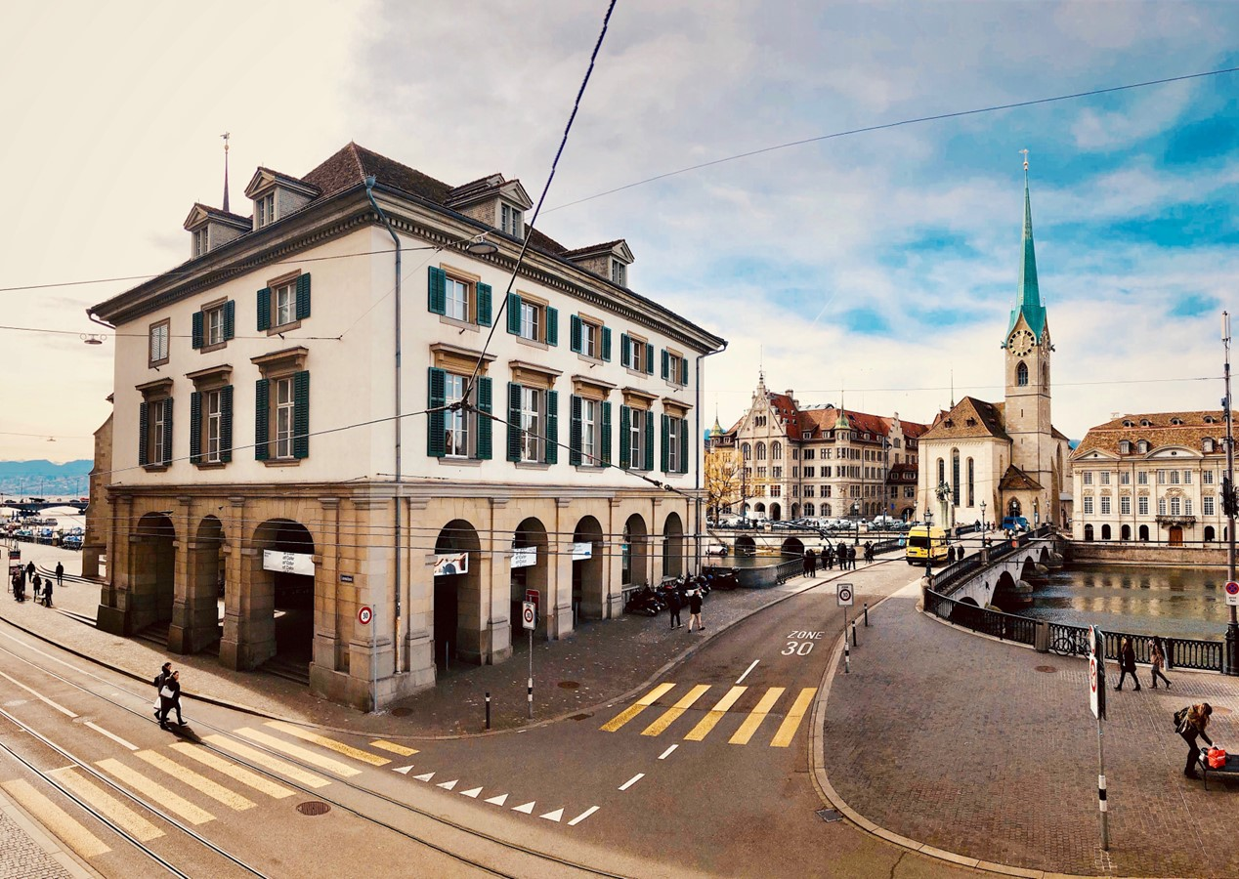
Global Village
Night
04

Slide 17
Global Village Night
Hechos
Jueves, 16 de noviembre de 2023
19.00 h: apertura de puertas y comienzo de la comida y bebida; 22.00 h: fin de la Aldea Global y comienzo de la fiesta con DJ.
No hay costes para el stand, ya que ustedes traen la comida / bebida a sus propios costos
Se proporcionarán stands. Si desea traer su propio stand, póngase en contacto con el COC.
Se proporcionarán platos, cuencos, cubiertos y vasos.
Conexión eléctrica disponible
Qué hacer y qué no hacer
Un panel de sponsor por stand (formato A3-A1)
No hay conexión de agua disponible
No se permite gas ni fuego!
NEXT STEP
  Registre su Organización Nacional por correo electrónico program@jci-wc23.ch

Slide 18
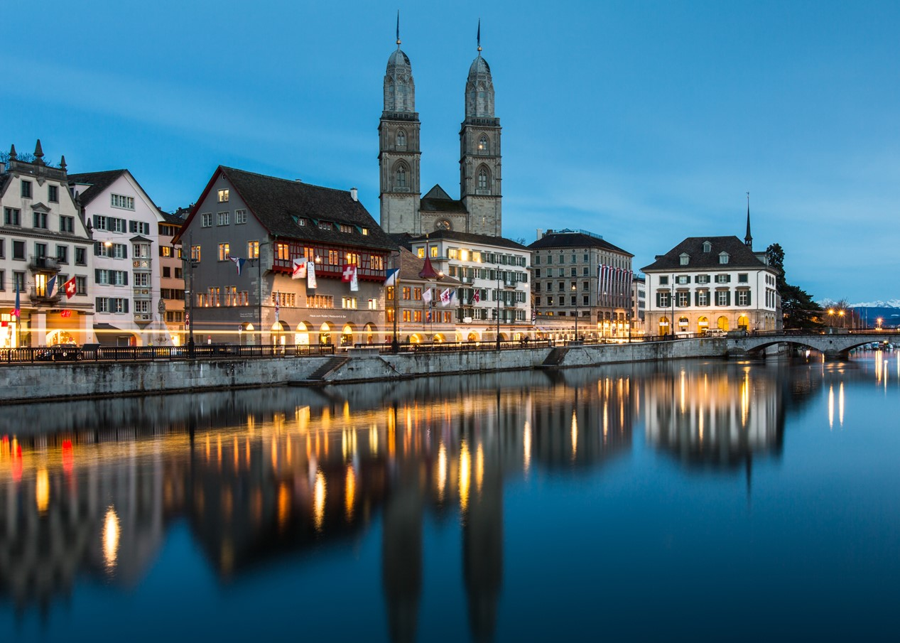
Hospitaliad
05

Slide 19
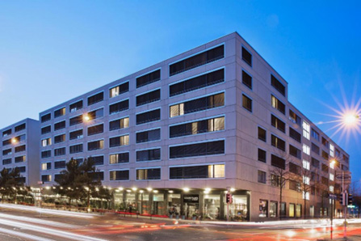
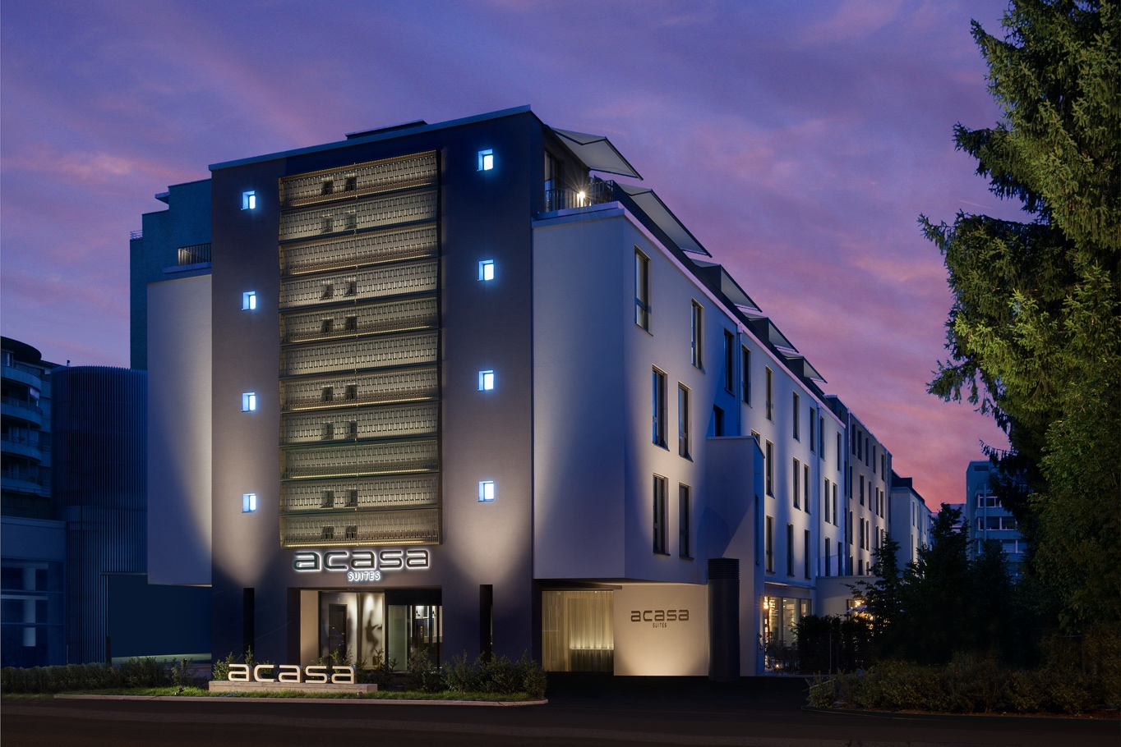
Hoteles
Se ha pre-reservado un total de 2.800 habitaciones.
Courtyard Zurich North (HQ)
Acasa Suites (Hotel Senadores)
Habitación doble de uso individual: CHF 229.-
Habitación doble: CHF 254.-
CHF 235.- Lu-Jue (por habit./noche)
CHF 210.- Vie-Dom (por habit./noche)

Slide 20
Más hoteles
Aquí hay una lista de hoteles recomendados:
  https://www.jci-wc23.ch/accommodation-visa/
Zürich Tourism atiende todas las consultas y también las reservas de grupos
Para cualquier consulta o solicitud estamos a su disposición:
  accommodation@jci-wc23.ch

Slide 21

Concepto de alimentación
Tarjeta Lunch-Check con un crédito de CHF 80.- para todos los participantes
(= CHF 20.- por almuerzo)
Unos 10.000 restaurantes aceptan Lunch-Check como forma de pago (1.800 restaurantes en Zúrich) → ¡ideal para excursiones de un día!
El almuerzo se servirá en la Messe Zurich (pago por cuenta propia / Lunch-Check).
Se ofrecerá un snack durante los programas de la tarde, estamos trabajando en un snack de medianoche también (no hay comidas completas).

Slide 22

Tickets
06

Slide 23

La venta de billetes está abierta
CONSIGA SU ENTRADA AHORA
Regular Fee
Late Bird
$ 625.-
Hast el 31 de Julio 2023
$ 675.-
Desde el 1er Agosto 2023
jci-wc23.ch/ticketing

Slide 24
VIP Package
Ventajas únicas para una experiencia única
Fast Lane Check-In
Insignia VIP personalizada y línea directa VIP
Asientos reservados en primera fila para las ponencias principales
Meet&Greet con determinados ponentes y artistas en la Sala VIP
Acceso a la Sala VIP (networking, aperitivos y bebidas, guardarropa)
Invitación a la recepción de patrocinadores y socios
Edición limitada: Sólo 100 paquetes VIP disponibles → Elija su número del 1 al 100
Paquete VIP
CHF 400.-
(además del billete)
jci-wc23.ch/ticketing

Slide 25
Razones para PARTICIPAR
07

Slide 26
¿Por qué participar? ¿En qué le beneficia a USTED?
¡Primer Congreso Mundial de la JCI en persona desde Tallin !
Precio del billete = sólo 100 USD más que una entrada para la Conferencia Europea de la JCI, pero dura 1 día más, es decir, 1 día más lleno de un programa fantástico y una fiesta increíble más.
Zurich = fácil de llegar desde los países de Europa (gastos de viaje más baratos que, por ejemplo, un CM en Asia)

Slide 27
¿Por qué participar? ¿En qué le beneficia a USTED?
Aeropuerto de Zúrich y zona de conferencias = bien conectado por transporte público
Les estámos consiguiendo un buen precio en transporte público y taxis.
El voucher para el almuerzo se puede utilizar en más de 10.000 restaurantes diferentes en Suiza.
Increíbles actividades de ocio que sólo podrás hacer como participante de la JCI WC.

Slide 28
Promoción y compromiso
08

Slide 29
Country Management
Pónte en contacto con nosotros a través del correo electrónico countries@jci-wc23.ch y localiza a tu Country Manager
Si necesitas más información o ayuda, ponte en contacto con el responsable de tu país.
No dudes en invitarnos a tu Conferencia Nacional o a cualquier otro acto nacional emblemático. Estaremos encantados de presentar el Congreso Mundial a tus afiliados.

Slide 30
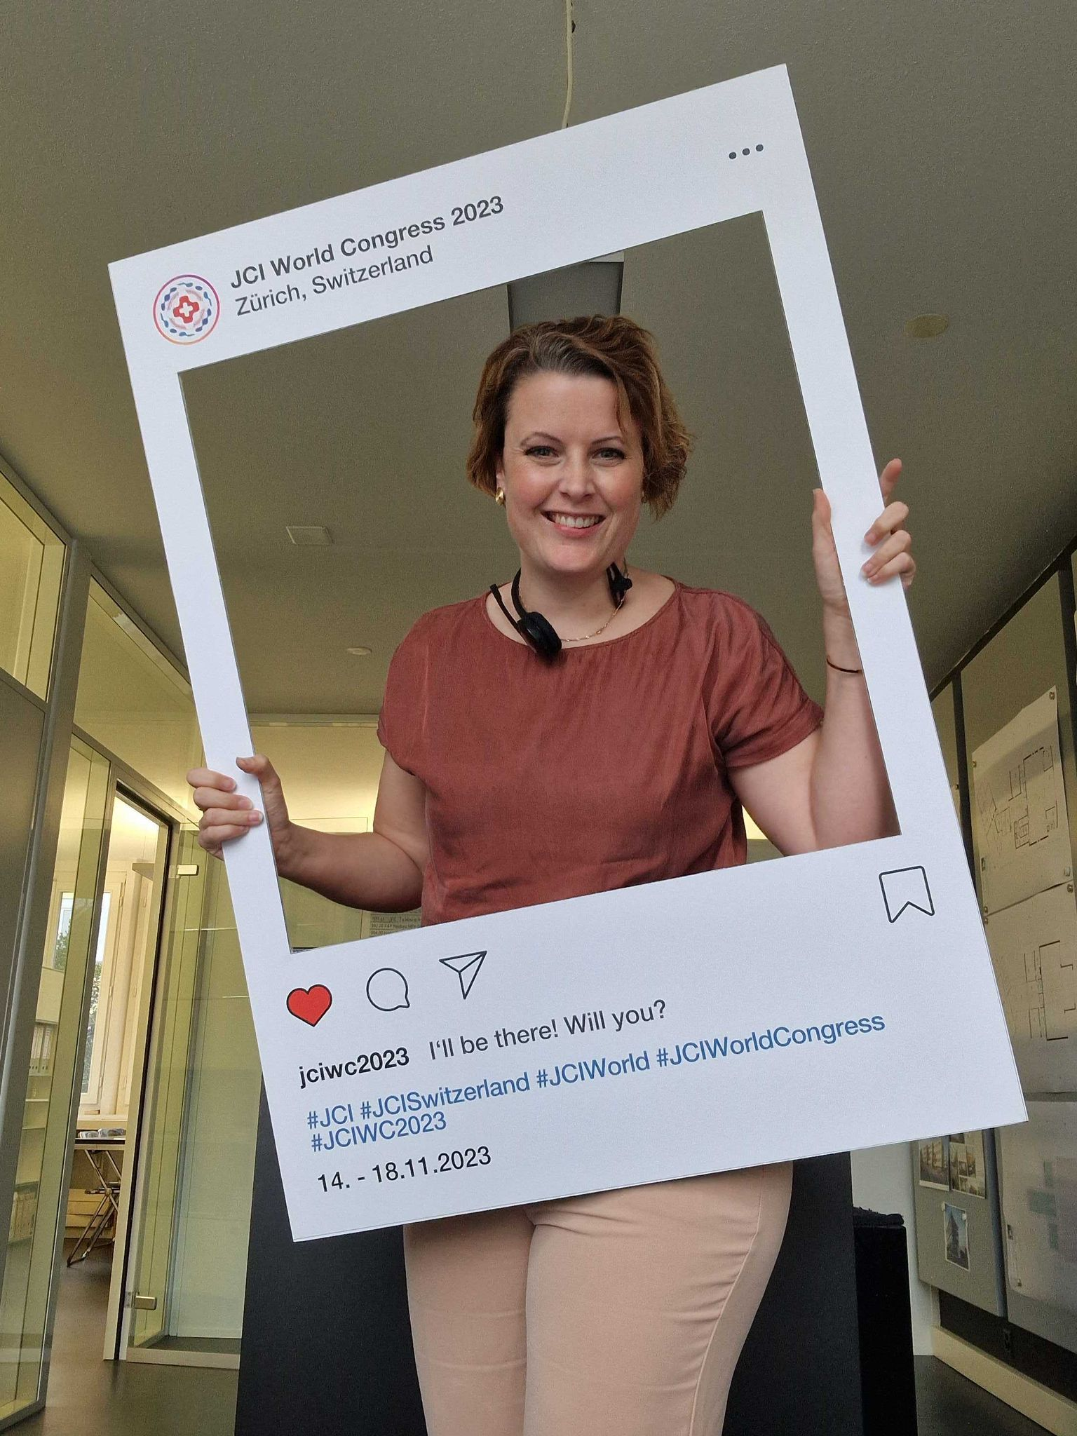
¡Conviértete en promotor del Congreso Mundial de la JCI 2023!
Consigue tu billete
Sácate un selfie
Publica tu foto en las redes sociales y nomina ( marca) a otros 5 miembros para que también consigan su billete

Slide 31

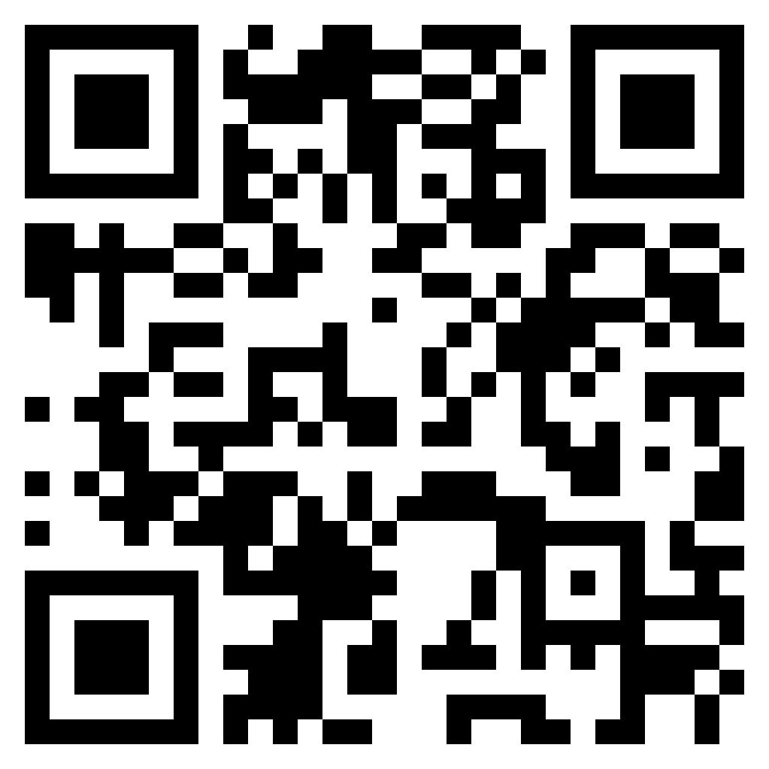
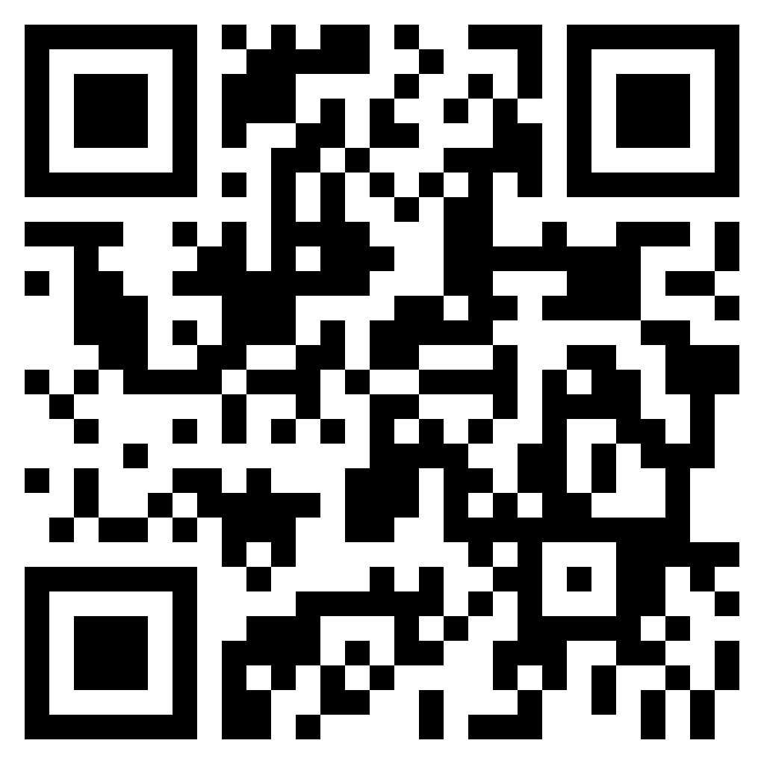
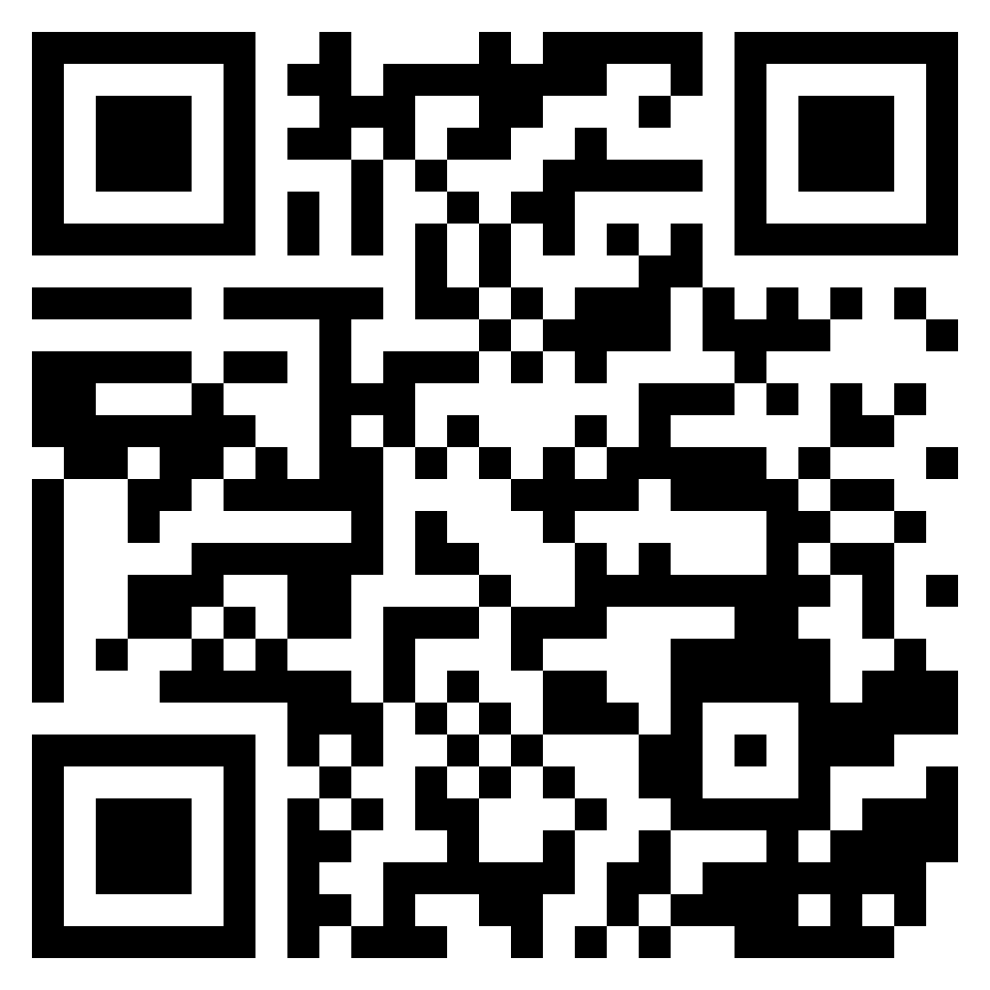
Mantente informado!
Regístrate para recibir el boletín y obtener más información: www.jci-wc23.ch/
Mantente en contacto con nosotros! Síganos en Instagram @jciwc2023
¿Preguntas? hello@jci-wc23.ch
Facebook
Instagram
LinkedIn

Slide 32
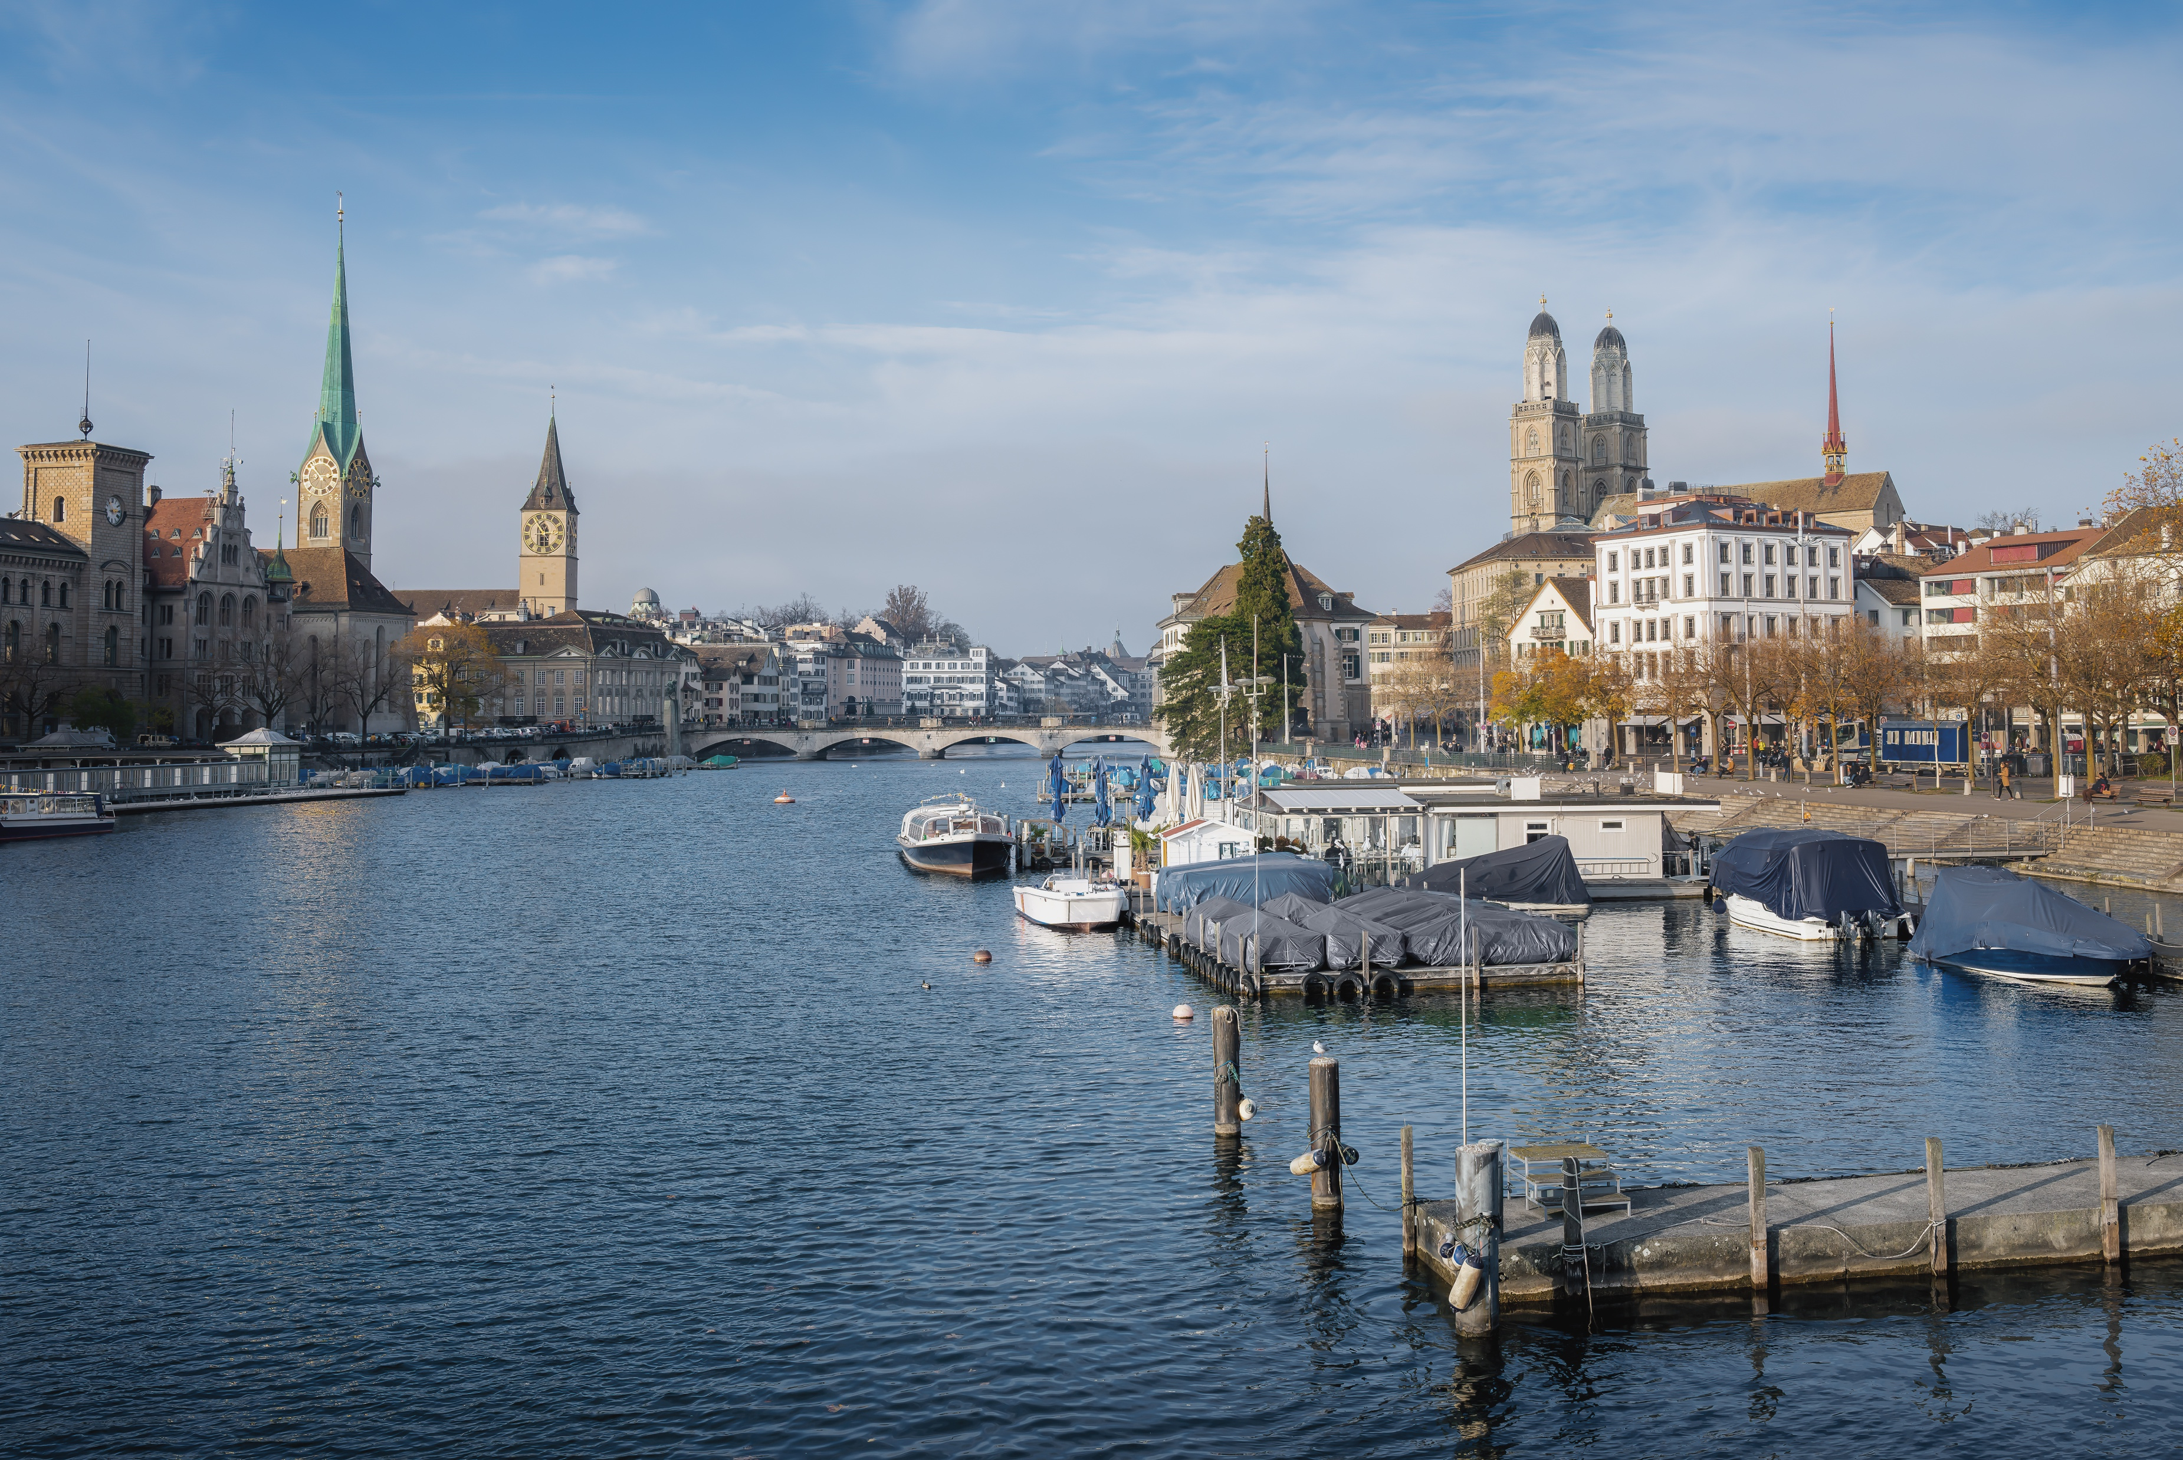
Equipo
09

Slide 33

COC Board
COC Director
Gloria Betschart
COC Deputy Director
Chris Baeriswyl
HR/Happiness Manager
Lars Kauer
Workforce & Volunteers
Marion Scherzinger & Nico Pietri
COC Team
with a total of 47 members
Legal Counsel
Pascal Zysset & Corina Peiry
Risk Manager
Jean Betrand Helip
Office Manager
Aylin Eisele
IT Support
Andreas Halbig
Finance Manager
Sven Steger & Kevin Villa
Thomas Zenner
COC Advisor
Marco Hauger
Country Manager
David Schnetzer
National & International Bianca Mertens
Director Sponsoring Chris Baeriswyl (a.i.)
JB Helip
Director Program
André Hess
Director MarCom
Flavio Niederhauser Martina Häberle
Director Logistics
David Marti
Yannic Walther
Director Hospitality
Marine Giardina
Director Transport
Nikolina Mandic
KAM
GP Moll, Janos Niederhauser, Marcel Schuler, Reto Wirz, Sara Herder
JCI Senate
Tanja Geiger
Content & Text
Iris Isenschmid, Oliver Price
Infrastructure
Rooms / Hotels
Diane Rebstein
VIP Transport
open
Official
Simone Glarner
Graphic Design
Flavio Niederhauser
Technical Equipment
David Marti
F&B
Thierry Fuhrer
Transport Delegates
open
Supporter Wall
Beat Eberle
Trainings
Santo Costanza
Social Media
Julie Marti
Tradeshow
Tina Kramer
Check-In Messe & Welcome Desk
Olivia Lattmann
VISA
Hans Schubiger
Restaurants
open
Leisure
Matthias Berger
Web
Martina Häberle
GA
open
Partnerships & NGO
open
Merchandising
Martina Häberle
Security
open
Videoproduction
Luc Stähli, Mauro San Giorgio
Recycling
open

Slide 34
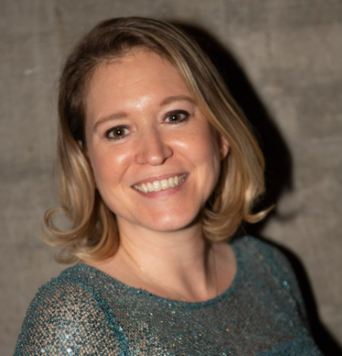
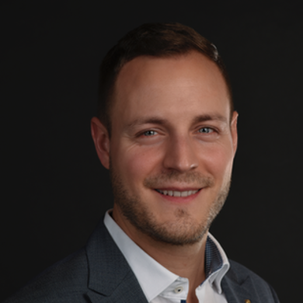
Nos vemos en Zúrich!
COC Director
World Congress 2023
Gloria Betschart
LOM Luzern
COC Deputy Director
World Congress 2023
Chris Baeriswyl
LOM Zürich & Sense-See

Slide 35


NOS VEMOS EN ZÚRICH!
14 – 18 de noviembre 2023
jci-wc23.ch
#JCIWC2023

